Slide 1

Создание кадровых условий в ДОУ для реализации требований ФГОС ДО

Slide 2
Кадровая политика
Реализация Основной образовательной программы ДОУ обеспечивается:
руководящими,
педагогическими,
учебно-вспомогательными,
административно-хозяйственными работниками.

Slide 3
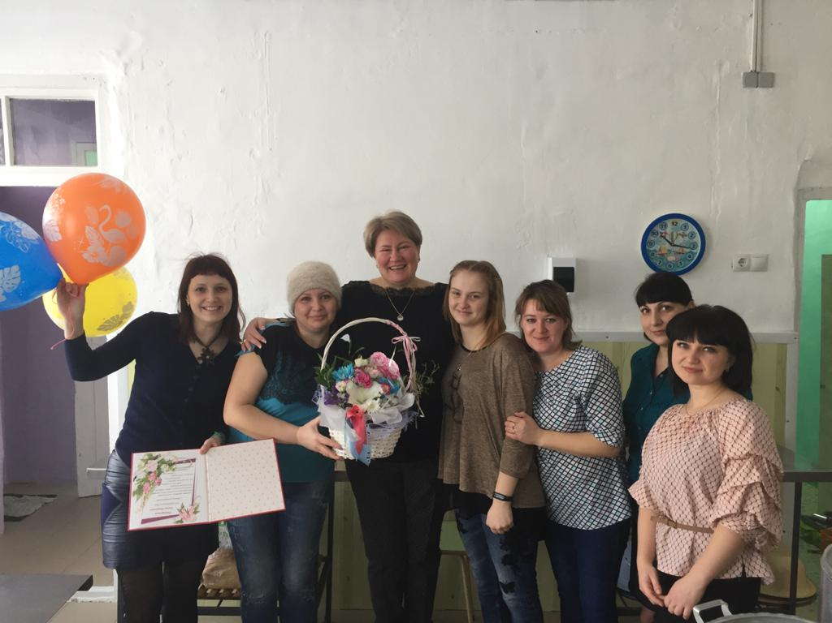

Slide 4
Кадровый состав
Общее количество работающих
в 2022 году – 23 человека,
(в том числе 1 декретный отпуск).
Средний возраст работников – 43 года.
Средний возраст педагогов – 44 года.

Slide 5
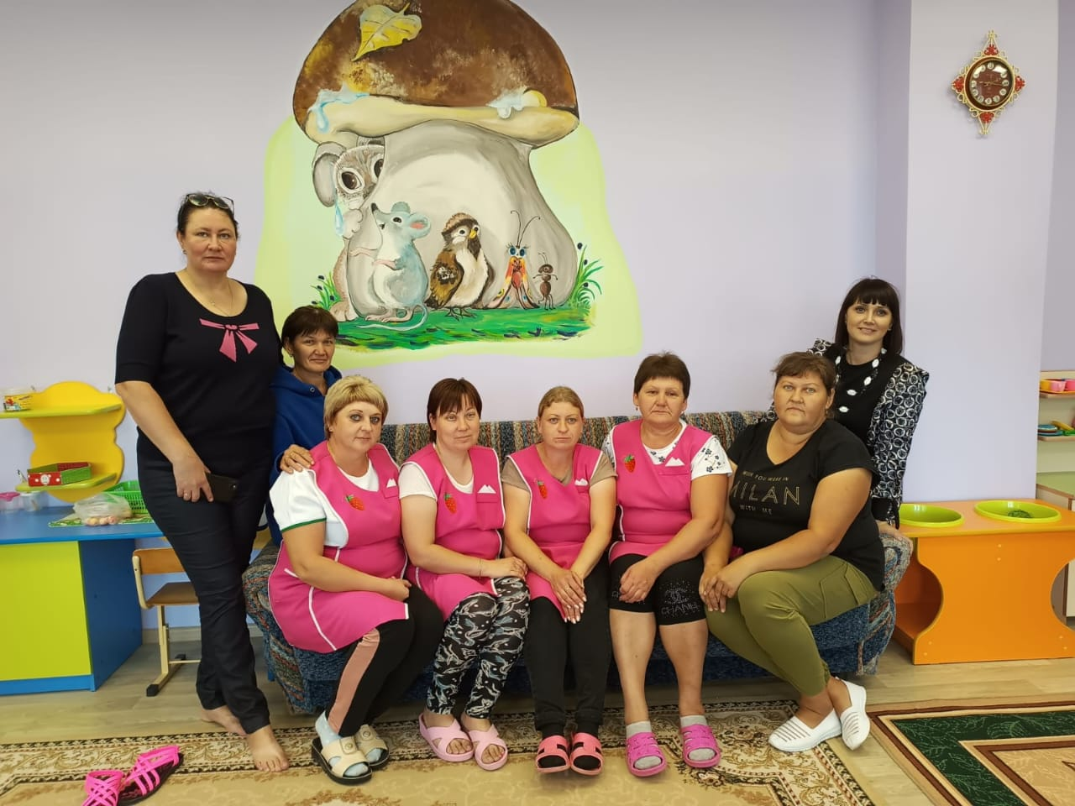

Slide 6
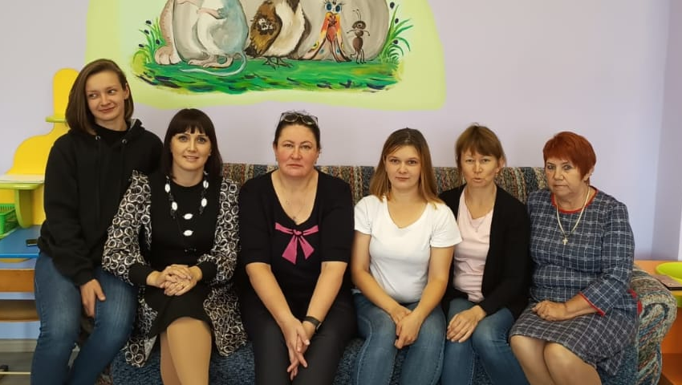

Slide 7
 | Всего педагогов | воспитатели | Инструктор по ФИЗО | Музыкальные руководители | Старшие воспитатели | Возрастной ценз, лет
 |  |  |  |  |  | до 35 | 35-40 | 40-50 | свыше 50
2018 | 10 | 7 | 1 | 1 | 1 | 4 | 1 | 0 | 5
2019 | 11 | 8 | 1 | 1 | 1 | 5 | 2 | 1 | 3
2020 | 12 | 8 | 1 | 1 | 1 | 6 | 2 | 1 | 3
2021 | 12 | 7 | 1 | 1 | 1 | 6 | 0 | 2 | 4
2022 | 12 | 7 | 1 | 1 | 1 | 3 | 2 | 4 | 3

Slide 8
 | Всего педагогов | воспитатели | Инструктор по ФИЗР | Музыкальные руководители | Старшие воспитатели | Образовательный ценз
 |  |  |  |  |  | высшее | средне-специальное
2018 | 10 | 7 | 1 | 1 | 1 | 0 | 10
2019 | 11 | 8 | 1 | 1 | 1 | 1 | 7
2020 | 12 | 8 | 1 | 1 | 1 | 2 | 10
2021 | 12 | 7 | 1 | 1 | 1 | 2 | 10
2022 | 12 | 7 | 1 | 1 | 1 | 2 | 10

Slide 9
 | Всего педагогов | воспитатели | Инструктор по ФИЗО | Музыкальные руководители | Старшие воспитатели | Педагогический стаж, лет
 |  |  |  |  |  | До 3 | 3-5 | 5-10 | 10-20 | свыше 20
2018 | 10 | 7 | 1 | 1 | 1 | 4 | 0 | 2 | 1 | 3
2019 | 11 | 8 | 1 | 1 | 1 | 7 | 0 | 1 | 1 | 1
2020 | 12 | 8 | 1 | 1 | 1 | 6 | 1 | 3 | 1 | 1
2021 | 12 | 7 | 1 | 1 | 1 | 4 | 2 | 3 | 1 | 2
2022 | 12 | 7 | 1 | 1 | 1 | 2 | 2 | 4 | 0 | 3

Slide 10
Мероприятия,
в которых участвую педагоги ежегодно
Уровень участия | Тема мероприятия | Форма участ. | ФИО участников от ДОУ
всероссийский | V Всероссийский форум «Воспитатели России» «Воспитаем здорового ребенка. Регионы». | заочно | Бушкова Е.И., Кирей Ю.В., Квадяева О.А., Курило О.М., Симанова С.Е., Зерникова Ю.А., Осколкова И.Г., Аненкова И.В., Иванова А.А., Гвоздев В.В.
всероссийский | Всероссийский онлайн-семинар «Современные подходы к организации воспитательной работы в ДОУ. Программы и календарные планы. | заочно | Бушкова Е.И., Кирей Ю.В., Квадяева О.А., Курило О.М., Симанова С.Е., Зерникова Ю.А., Осколкова И.Г., Аненкова И.В., Иванова А.А., Гвоздев В.В.
всероссийский | Всероссийский онлайн- семинар «Дошкольное образование» детей с РАС: реализация АООП и применение доказательных практик» | заочно | Бушкова Е.И., Кирей Ю.В., Квадяева О.А., Курило О.М., Симанова С.Е., Зерникова Ю.А., Осколкова И.Г., Аненкова И.В., Иванова А.А., Гвоздев В.В.
региональный | Образовательный форум «Дни образования и науки на Алтае- 2022» Краевая педагогическая конференция. Секция «Дошкольное образование» | заочно | Бушкова Е.И., Кирей Ю.В., Квадяева О.А., Курило О.М., Симанова С.Е., Зерникова Ю.А., Осколкова И.Г., Аненкова И.В., Иванова А.А., Гвоздев В.В.
всероссийский | Всероссийский онлайн-семинар: Методический документооборот педагога ДОУ. Проектирование пед. мероприятий с детьми» | заочно | Бушкова Е.И., Кирей Ю.В., Квадяева О.А., Курило О.М., Симанова С.Е., Зерникова Ю.А., Осколкова И.Г., Аненкова И.В., Иванова А.А., Гвоздев В.В.
всероссийский | Всероссийский онлайн-семинар: Перспективные и календарные планы педагогов: новые структуры и форматы | заочно | Бушкова Е.И., Кирей Ю.В., Квадяева О.А., Курило О.М., Симанова С.Е., Зерникова Ю.А., Осколкова И.Г., Аненкова И.В., Иванова А.А., Гвоздев В.В.

Slide 11
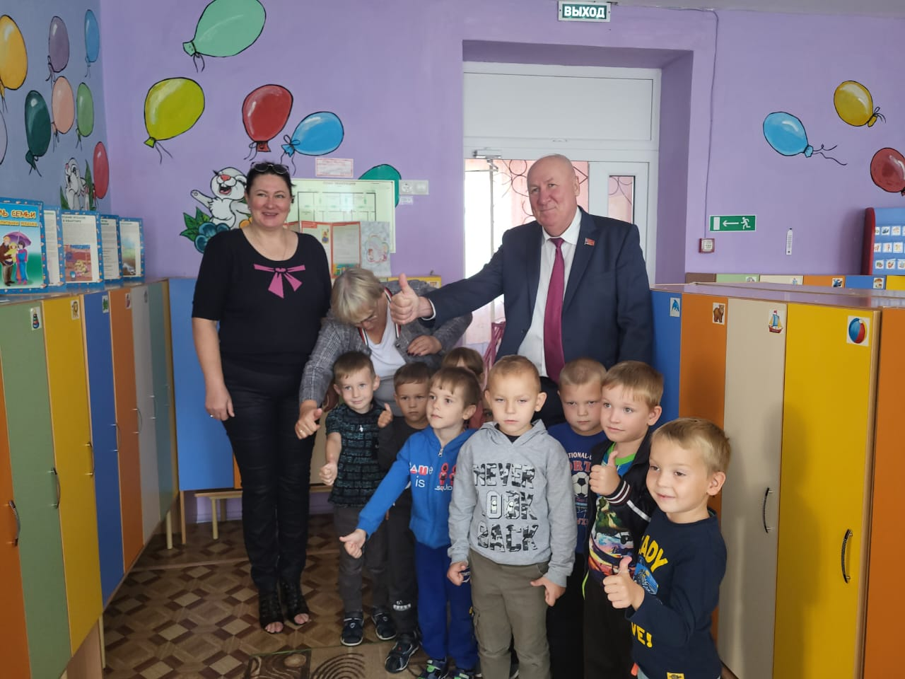

Slide 12
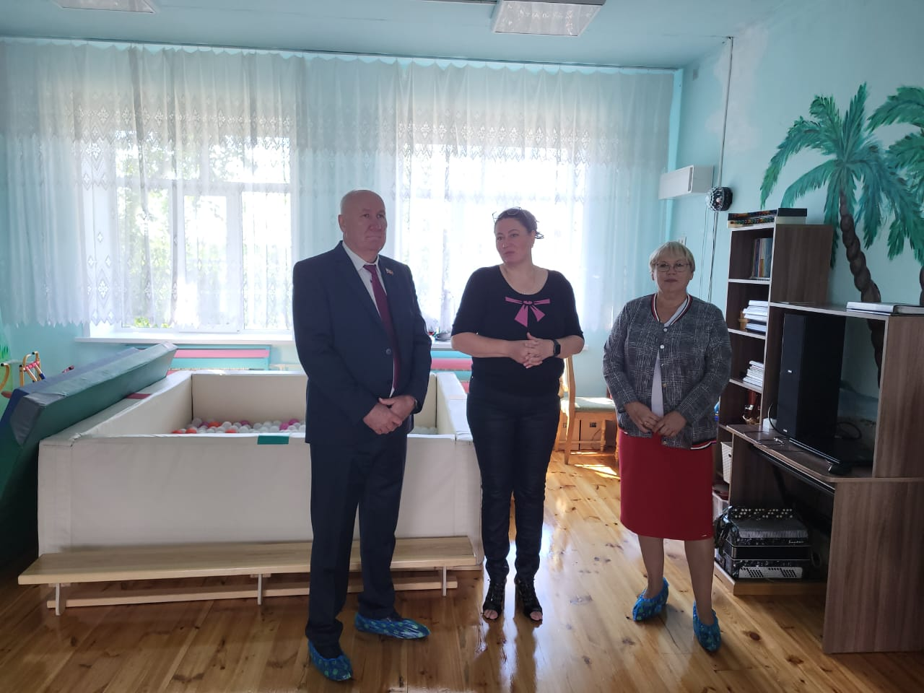

Slide 13
Повышение квалификации педагогов за 2022 год
ФИО | Курсы повышения квалификации
Бушкова Елена Ивановна | НИИ «Дошкольного образования»- «Всероссийская общественная организация содействия развитию профессиональной сферы дошкольного образования «ВОСПИТАТЕЛИ РОССИИ» при поддержке Фонда президентских грантов, КПК «Вопросы развития, воспитания и оздоровления дошкольников», «Третий курс вебинаров по вопросам развития и воспитания детей дошкольного возраста», г.Москва, 2022г., 36 ч. КАУ ДПО «АИРО им. А.М. Топорова», КПК «Актуальные вопросы управления образовательной организацией», 2023г. , 16 ч. АНО ДПЛ «Каменный город», переподготовка «Педагогическое образование. Методист образовательной организации, 2023 г., 250 ч.
Кирей Юлия Валерьевна | КПК «Вопросы развития, воспитания и оздоровления дошкольников», «Третий курс вебинаров по вопросам развития и воспитания детей дошкольного возраста», г.Москва, 2022г., 36 ч. АНО ДО «Лингва Нова» КПК «Планирование в ДОУ», г.Екатеринбург, 2022г, 36 ч. АНО ДО «Лингва Нова» КПК «Профстандарт педагога: развитие цифровой компетенции педагога», г.Екатеринбург, 2022г., 20 ч. АНО ДО «Лингва Нова» КПК «Оценка качества дошкольного образования на основе процедур ВСОКО и МКДО», г.Екатеринбург, 2022г., 20 ч. АНО ДО «Лингва Нова» КПК «Летнее оздоровление в ДОО и начальной школе. Когда детям и педагогам интересно», г.Екатеринбург, 2022г., 36 ч. АНО ДО «Лингва Нова» КПК «Развитие творческого мышления на базе теории решения изобретательских задач (ТРИЗ), г.Екатеринбург, 2022г., 36 ч.

Slide 14
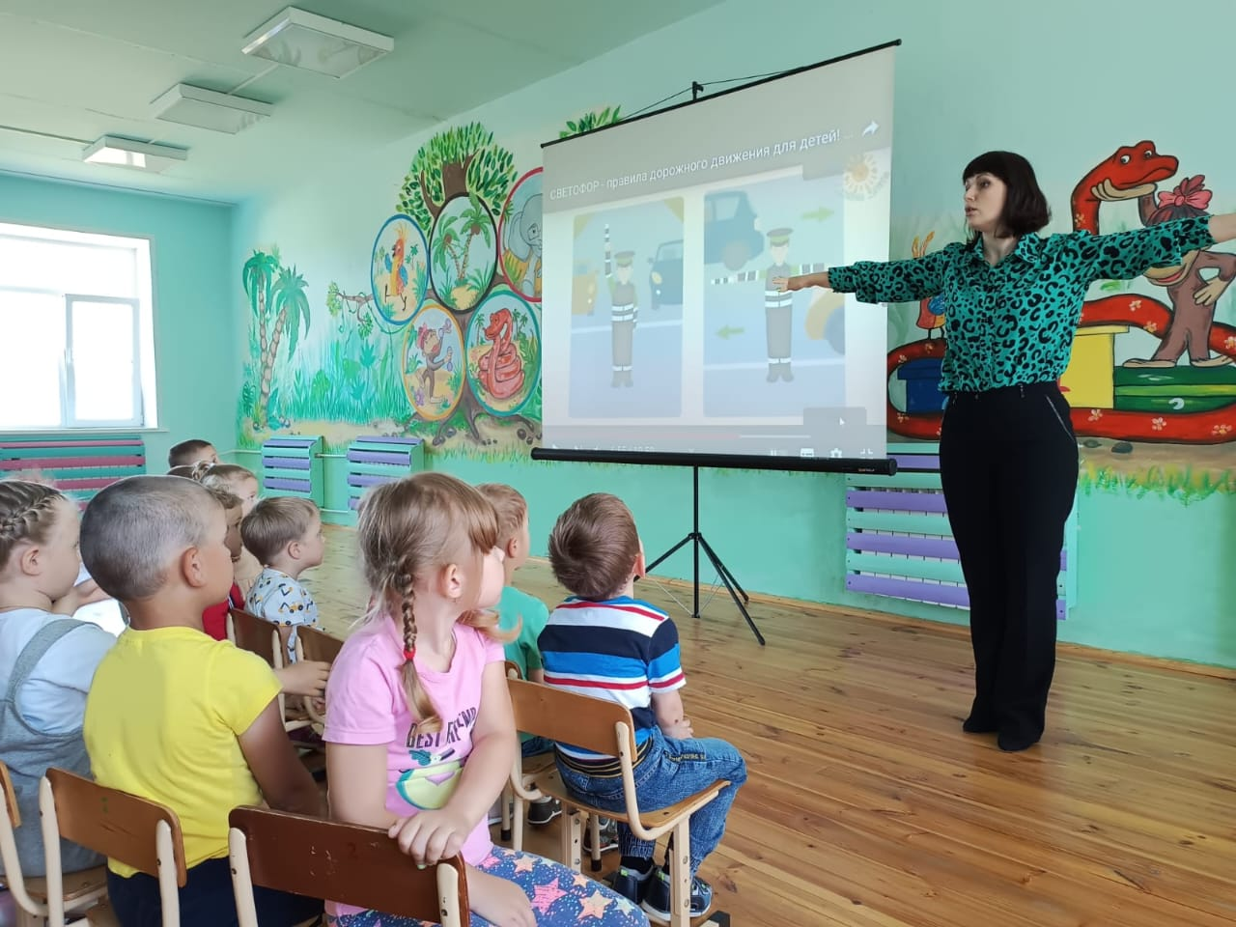

Slide 15
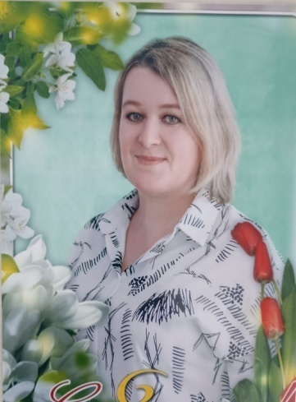
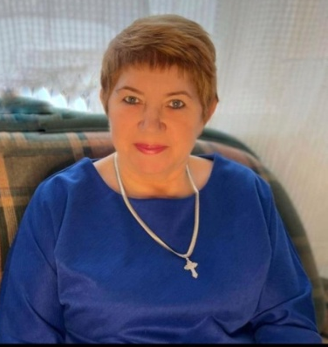
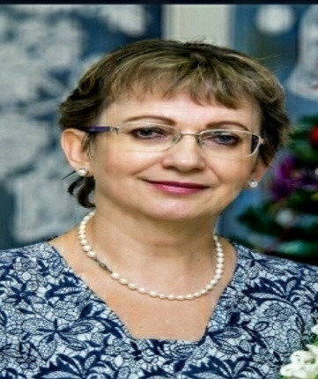
Квадяева Ольга Александровна | НИИ «Дошкольного образования»- «Всероссийская общественная организация содействия развитию профессиональной сферы дошкольного образования «ВОСПИТАТЕЛИ РОССИИ» при поддержке Фонда президентских грантов, КПК «Вопросы развития, воспитания и оздоровления дошкольников», «Третий курс вебинаров по вопросам развития и воспитания детей дошкольного возраста», г.Москва, 2022г., 36 ч.
Симанова Светлана Евгеньевна | НИИ «Дошкольного образования»- «Всероссийская общественная организация содействия развитию профессиональной сферы дошкольного образования «ВОСПИТАТЕЛИ РОССИИ» при поддержке Фонда президентских грантов, КПК «Вопросы развития, воспитания и оздоровления дошкольников», «Третий курс вебинаров по вопросам развития и воспитания детей дошкольного возраста», г.Москва, 2022г., 36 ч.
Курило Ольга Михайловна | КПК «Вопросы развития, воспитания и оздоровления дошкольников», «Третий курс вебинаров по вопросам развития и воспитания детей дошкольного возраста», г.Москва, 2022г., 36 ч. АНО ДО «Лингва Нова», КПК «Методика организации проектной и исследовательской деятельности в образовательных организациях в соответствии с ФГОС», г.Екатеринбург, 2022г, 72 часа

Slide 16
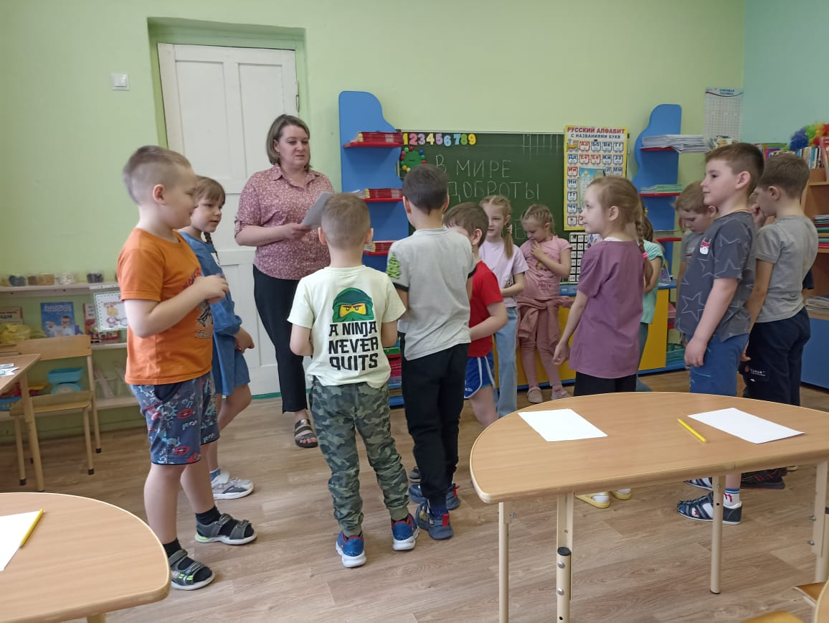

Slide 17
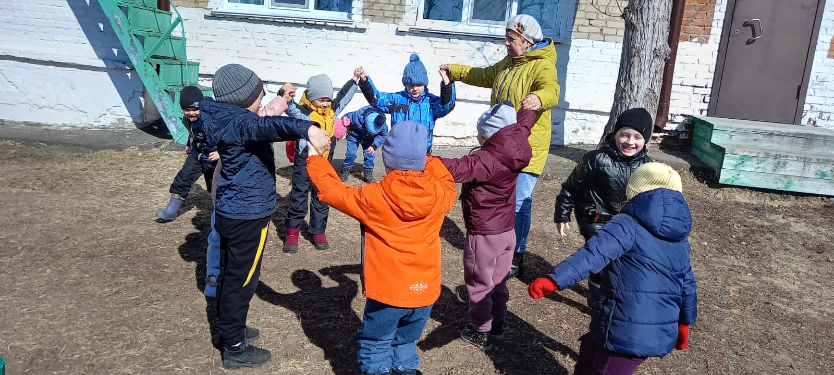

Slide 18
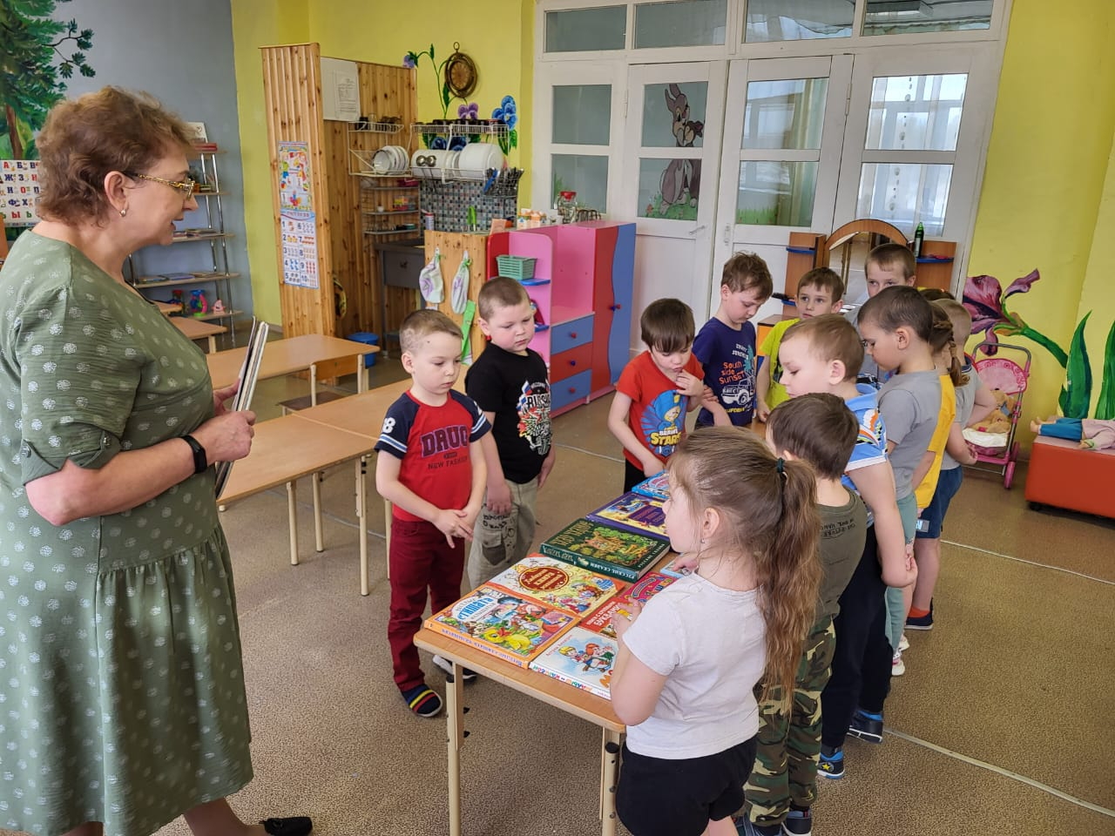

Slide 19
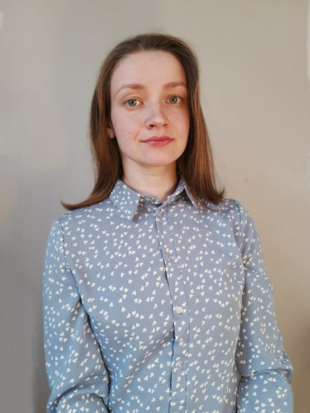
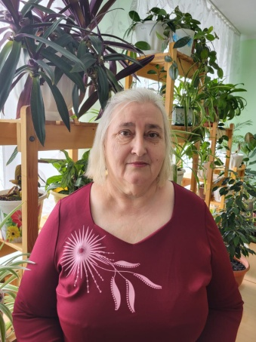
Зерникова Юлия Алексеевна | КПК «Вопросы развития, воспитания и оздоровления дошкольников», «Третий курс вебинаров по вопросам развития и воспитания детей дошкольного возраста», г.Москва, 2022г., 36 ч. АНО ДО «Лингва Нова», КПК «Коммуникация родителя и педагога в мессенджере», г.Екатеринбург, 2022г, 20 ч. АНО ДО «Лингва Нова», КПК «Инновации в образовании: новые подходы к форматам обучения», г.Екатеринбург, 2022г, 20 ч. АНО ДО «Лингва Нова», КПК «Нравственно-половое воспитание детей и подростков с 2 до 17 лет», г.Екатеринбург, 2022г, 36 ч. АНО ДО «Лингва Нова», КПК «Формирование ценностных ориентиров личности ребенка через систему воспитательной деятельности и традиционные мероприятия», г.Екатеринбург, 2022г, 20 ч.
Осколкова Ирина Геннадьевна | НИИ «Дошкольного образования»- «Всероссийская общественная организация содействия развитию профессиональной сферы дошкольного образования «ВОСПИТАТЕЛИ РОССИИ» при поддержке Фонда президентских грантов, КПК «Вопросы развития, воспитания и оздоровления дошкольников», «Третий курс вебинаров по вопросам развития и воспитания детей дошкольного возраста», г.Москва, 2022г., 36 ч. АНО ДО «Лингва Нова» КПК «Развитие творческого мышления на базе теории решения изобретательских задач (ТРИЗ), г.Екатеринбург, 2022г., 36 ч.

Slide 20
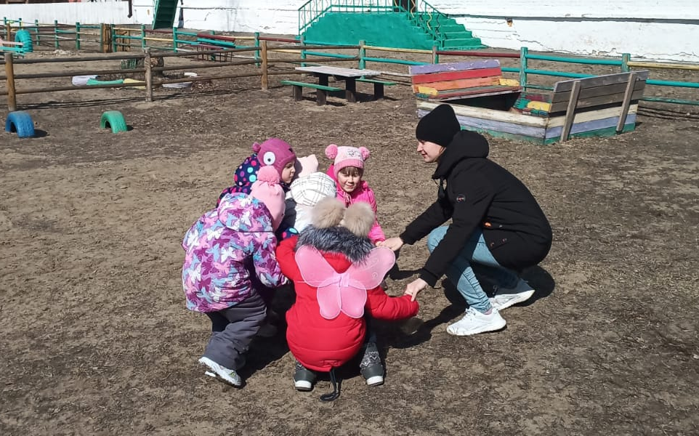

Slide 21
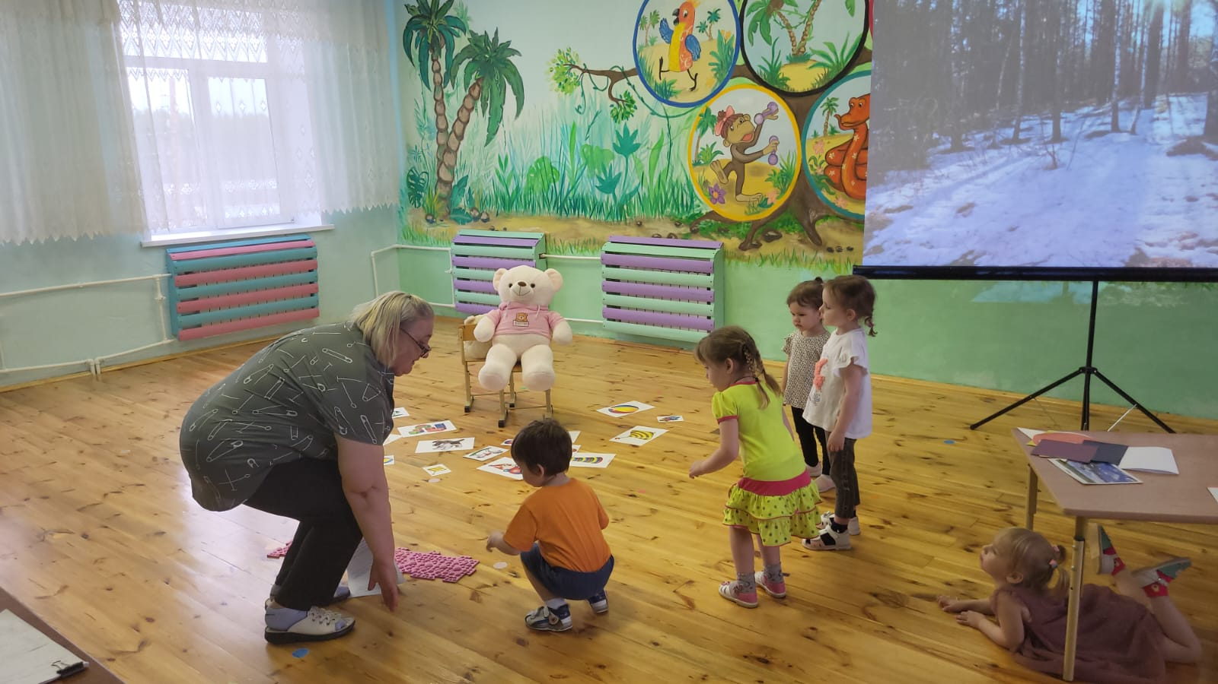

Slide 22
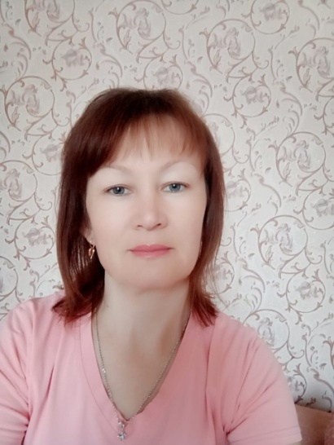
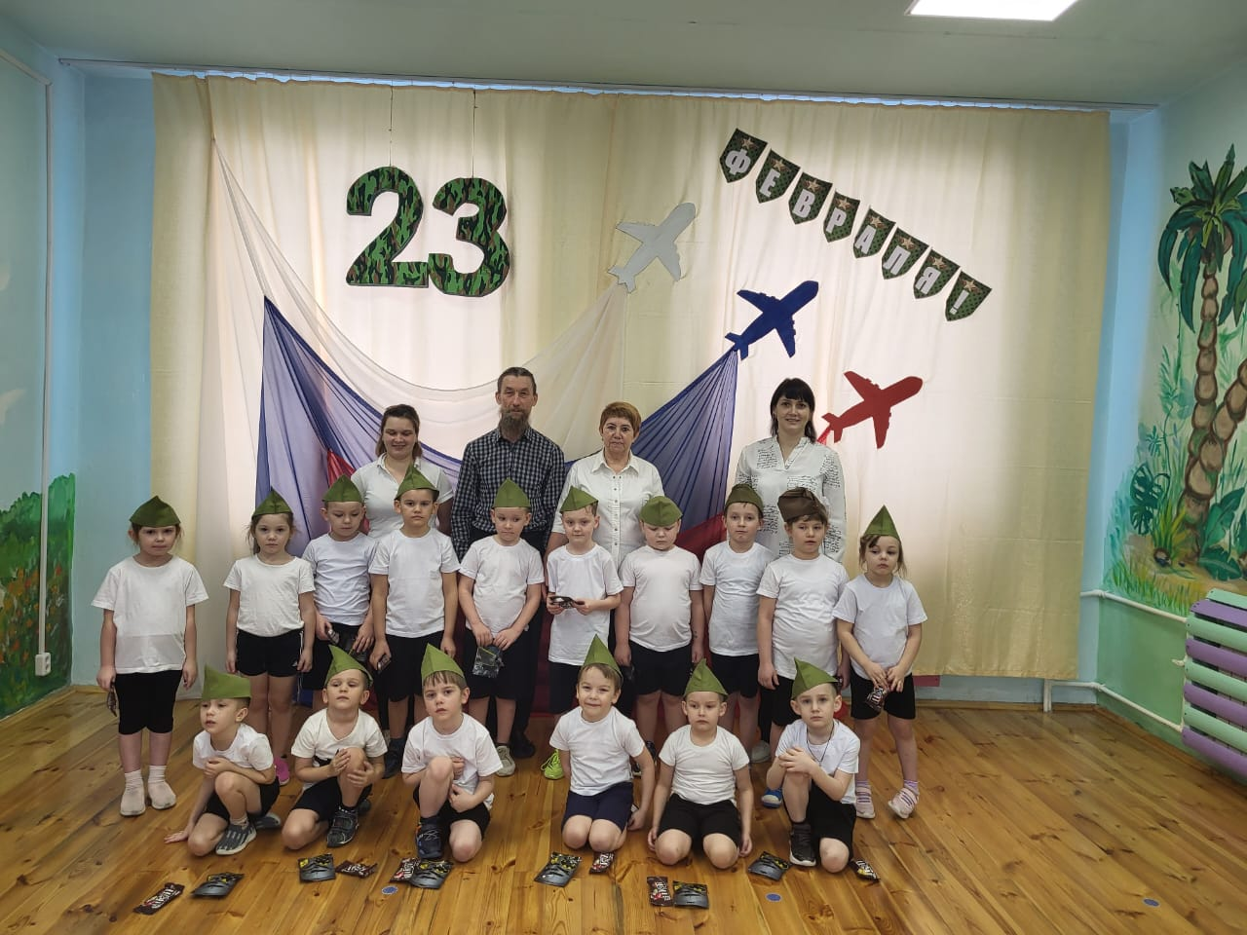
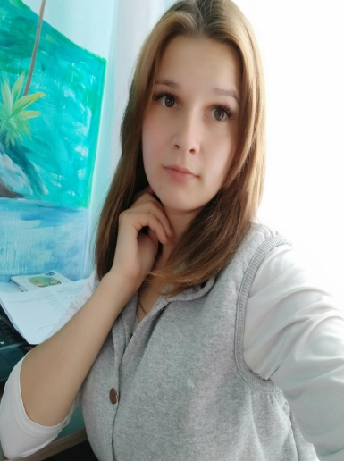
Аненкова Ирина Васильевна | НИИ «Дошкольного образования»- «Всероссийская общественная организация содействия развитию профессиональной сферы дошкольного образования «ВОСПИТАТЕЛИ РОССИИ» при поддержке Фонда президентских грантов, КПК «Вопросы развития, воспитания и оздоровления дошкольников», «Третий курс вебинаров по вопросам развития и воспитания детей дошкольного возраста», г.Москва, 2022г., 36 ч. АНО ДО «Лингва Нова», КПК «Нравственно-половое воспитание детей и подростков с 2 до 17 лет», г.Екатеринбург, 2022г, 36 ч.
Гвоздев Вячеслав Викторович | НИИ «Дошкольного образования»- «Всероссийская общественная организация содействия развитию профессиональной сферы дошкольного образования «ВОСПИТАТЕЛИ РОССИИ» при поддержке Фонда президентских грантов, КПК «Вопросы развития, воспитания и оздоровления дошкольников», «Третий курс вебинаров по вопросам развития и воспитания детей дошкольного возраста», г.Москва, 2022г., 36 ч.
Иванова Алёна Алексеевна | НИИ «Дошкольного образования»- «Всероссийская общественная организация содействия развитию профессиональной сферы дошкольного образования «ВОСПИТАТЕЛИ РОССИИ» при поддержке Фонда президентских грантов, КПК «Вопросы развития, воспитания и оздоровления дошкольников», «Третий курс вебинаров по вопросам развития и воспитания детей дошкольного возраста», г.Москва, 2022г., 36 ч. АНО ДО «Лингва Нова» КПК «Развитие творческого мышления на базе теории решения изобретательских задач (ТРИЗ), г.Екатеринбург, 2022г., 36 ч.

Slide 23
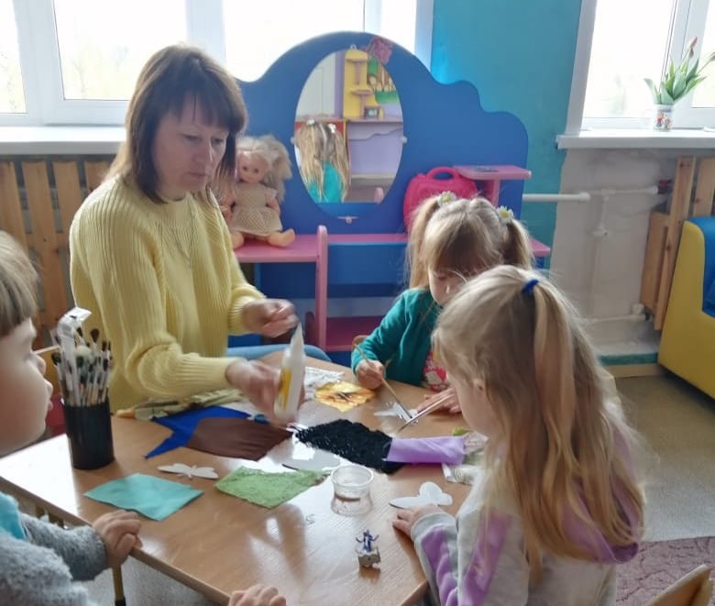

Slide 24
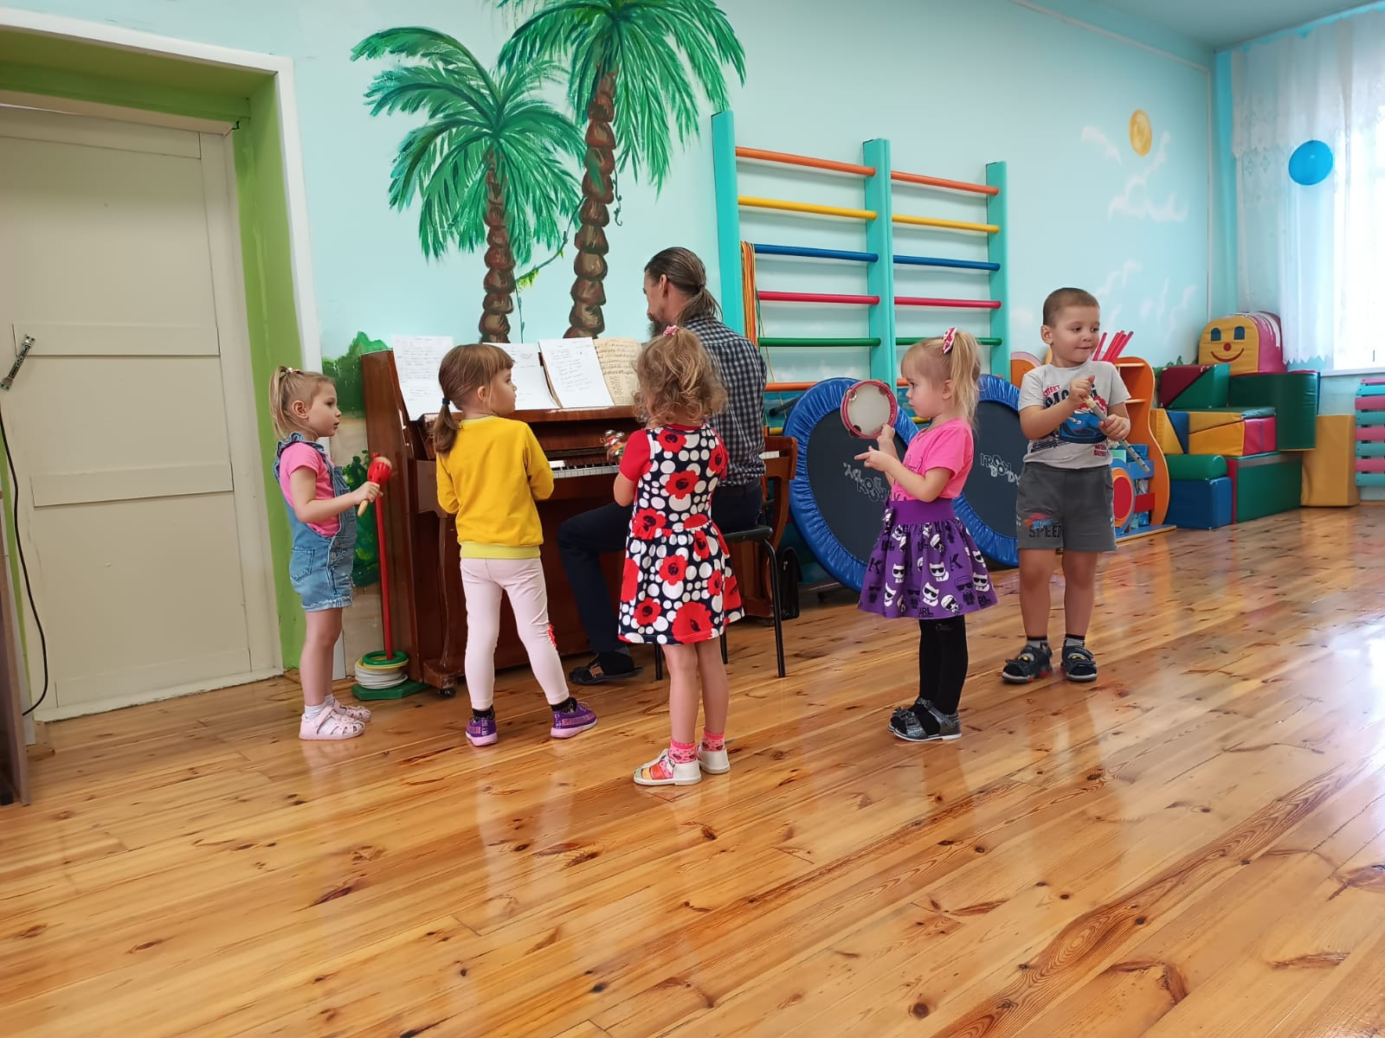

Slide 25
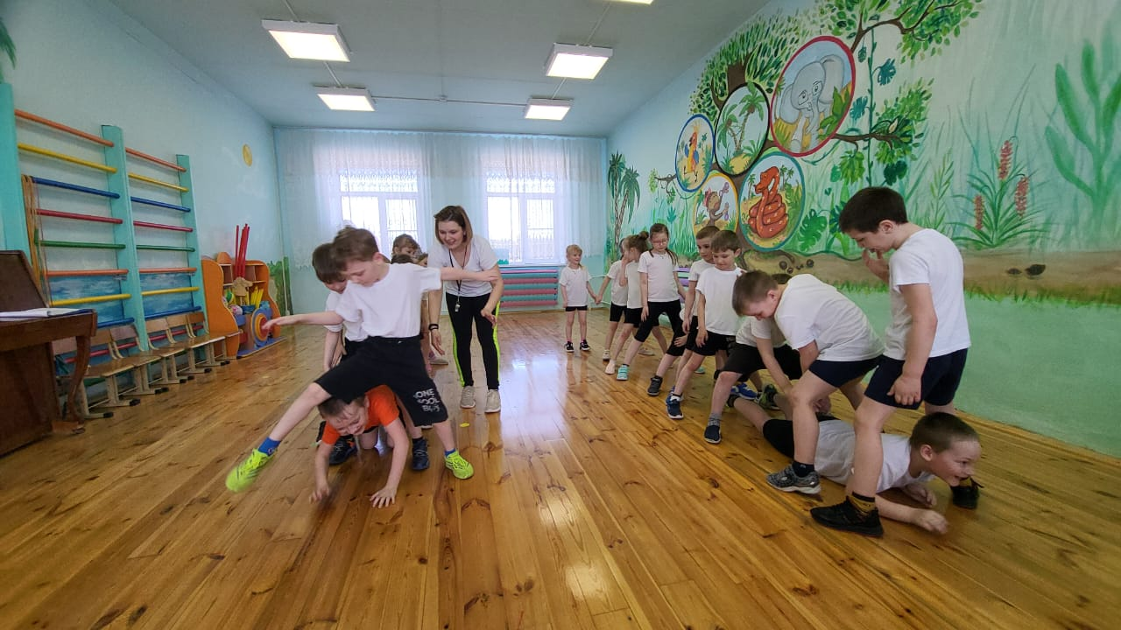

Slide 26
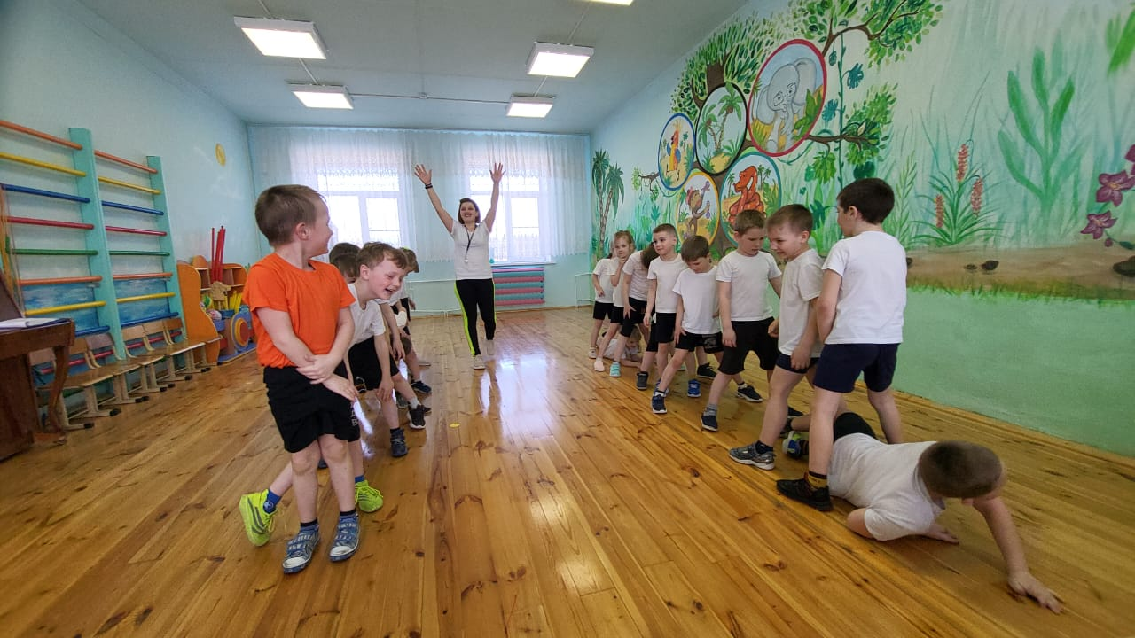
Спасибо за внимание!
До скорых встреч!

